Slide 1
实验A 服务器配置文件及命令行处理
实验目的
熟悉Linux系统中服务启动时参数的处理方法，以及服务配置文件的处理方法，进一步掌握文件处理的相关函数使用。
实验要求
1. 了解Shell命令行中参数的处理机制；
2. 掌握配置文件的处理机制；
3. 编写一个程序，执行时该程序命令时可以附带参数，并且具有以下功能：
如果命令行中携带了参数，能够正确提取相关参数；
如果命令行中没有参数，访问配置文件，从配置文件中读取参数；
如果如果命令行中没有参数，配置文件中没有参数，使用默认的参数（程序中设定）；
参数优先级：命令行>配置文件>默认参数；
4. 掌握文件的读写处理机制；
5. 在Linux系统中编译通过并执行正确；
6. 了解Debug工具的常用命令，并对简单程序进行测试。
检查方式
实验课堂检查（注意：本次实验不需要提供实验报告），DDL：2023年3月29日

Slide 2
SHTTPD启动参数可动态配置的需求
服务器SHTTPD可以动态配置启动参数，例如服务器的侦听端口、支持客户端并发访问的数量、超时时间的设置、访问Web网页的路径等。采用命令行参数配置和文件配置两种支持方式，在优先级上，命令行参数配置比配置文件的优先级高，命令行参数配置的选项值会覆盖配置文件的选项。配置文件的选项会覆盖默认配置的选项。
1．命令行参数配置
2．文件配置

Slide 3
1．命令行参数配置
命令行配置的命令格式如下：
SHTTPD – ListenPortNumber – MaxClientNumber –DocumentRootPath –CGIRootPath –TimeOutSeconds –ConfigFileName –DefaultFileName
ListenPortNumber：侦听端口
MaxClientNumber ：并发连接客户端数量
DocumentRootPath：WWW文档根路径
CGIRootPath：网关脚本根路径
TimeOutSeconds：连接断开时间
ConfigFileName：配置文件名称
DefaultFileName：默认文件名称

Slide 4
2．文件配置
配置文件的名称为SHTTPD.conf，默认路径为“/etc”下。配置文件的格式如下：
[#注释|[空格]关键字[空格]=[空格]value]
配置文件中的一行为#开头的注释或者选项配置，不支持空行，关键字右边的值不能含有空格。

Slide 5
SHTTPD命令行解析的分析设计
服务器SHTTPD的命令行解析，需要进行大量的命令行字符串解析，程序设计起来比较麻烦。
1．getopt_long()函数介绍
2．SHTTPD中的命令行选项定义

Slide 6
1．getopt_long()函数介绍
幸好，GNU C库有一个命令行解析函数。使用此函数可以节省大量的时间，将主要的思想用在业务处理上。使用gcc的getopt_long()函数可以自动地进行命令行解析程序设计。使用getopt_long()需要引入头文件getopt.h。其函数的声明如下：
#include <getopt.h>
int getopt_long(int argc, char * const argv[], const char *optstring,
const struct option *longopts, int *longindex);

Slide 7
2．SHTTPD中的命令行选项定义
SHTTPD服务器命令行其长参数、短参数匹配字符和含义如表所示。
长参数字符串 | 短参数字符串 | 匹 配 字 符 | 含 义
--CGIRoot | -c | c | CGI根路径
--DefaultFile | -d | d | 目录下默认文件
--ConfigFile | -f | f | 配置文件名称
--DocumentRoot | -o | o | 网站根目录
--ListenPort | -l | l | 服务器侦听端口
--MaxClient | -m | m | 最大客户端数量
--TimeOut | -t | t | 连接超时时间
--Help | -h | h | 帮助

Slide 8
SHTTPD配置文件解析的分析设计
服务器SHTTPD的配置文件格式与一般的配置文件格式基本一致，即可以以“#”开头的注释行，或者按照“关键字=值”的格式书写。格式如下：
[#注释|[空格]关键字[空格]=[空格]value]

Slide 9
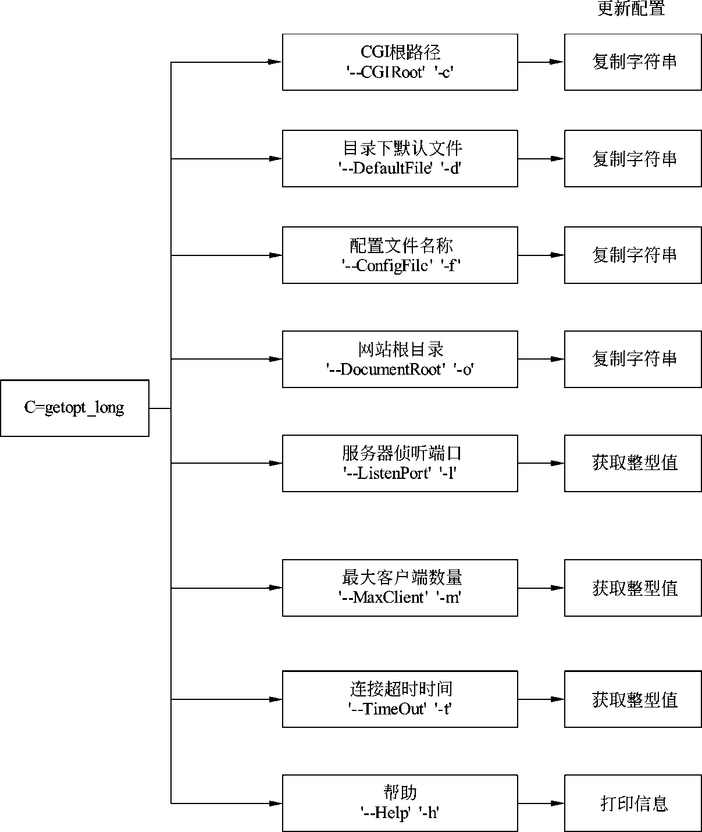

Slide 10
SHTTPD命令行解析的实现
SHTTPD可以根据用户的命令行输入进行服务器的配置。在解析用户输入的参数后，对默认参数进行修改来启动服务器。
1．配置文件的结构
2．命令行解析结构
3．命令行解析代码

Slide 11
1．配置文件的结构
服务器SHTTPD的结构为conf_opts，主要包含CGI根路径、网络资源根路径、配置文件名、默认文件名、服务器侦听端口、最大客户端、超时时间及初始化线程数量。原型如下：
struct conf_opts{
char CGIRoot[128]; /*CGI跟路径*/
char DefaultFile[128]; /*默认文件名称*/
char DocumentRoot[128]; /*根文件路径*/
char ConfigFile[128]; /*配置文件路径和名称*/
int ListenPort; /*侦听端口*/
int MaxClient; /*最大客户端数量*/
int TimeOut; /*超时时间*/
};

Slide 12
2．命令行解析结构
struct conf_opts conf_para={
/*CGIRoot*/ "/usr/local/var/www/cgi-bin/",
/*DefaultFile*/ "index.html",
/*DocumentRoot*/ "/usr/local/var/www/",
/*ConfigFile*/ "/etc/SHTTPD.conf",
/*ListenPort*/ 8080,
/*MaxClient*/ 4,
/*TimeOut*/ 3,
};

Slide 13
3．命令行解析代码
命令行解析函数利用getopt_long()函数，查找用户输入的长选项和短选项配置，获取其配置参数。对于成功匹配的选项，如果有输入参数，则输入参数为optarg，可以通过这个指针对输入参数进行处理，进一步获得最终的值。对于输入参数为字符串的，直接将字符串复制；对于输入参数为整型的需要使用字符串到整型的转换函数，获得最终值。

Slide 14
SHTTPD文件配置解析的实现
服务器SHTTPD配置文件的优先级居中，对其进行解析后的值覆盖默认配置部分的值。单行配置文件的格式为：
[[空格]#注释|[空格]关键字[空格]=[空格]value]
先获得配置的关键字和值部分，这两个部分是以“=”来分割的，然后根据关键字对其值进行不同的处理。如果一行为“#”开始则为注释行。

